Slide 1
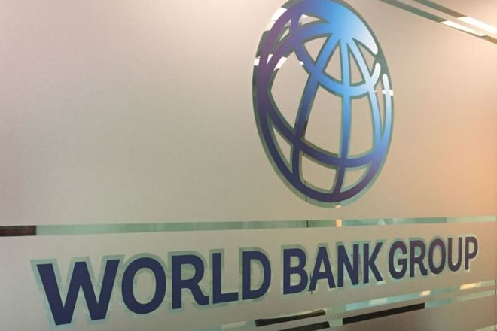

Тема № 3 «Международные финансово-кредитные институты»
Структура и функции мирового финансового рынка
Институциональная структура международного финансового рынка
Оффшорные финансовые центры их виды и основные типы

Slide 2
1. Структура и функции мирового финансового рынка
Финансовая глобализация породила такой феномен, как глобальный (мировой) финансовый рынок.
Глобальный финансовый рынок представляет собой совокупность операций по купле-продаже финансовых инструментов (валют, международных ценных бумаг, кредитов и страховых продуктов) на глобальном мировом экономическом пространстве в непрерывном режиме времени.
Мировой финансовый рынок сформировался под воздействием таких факторов, как увеличение объемов внешних операций на национальных и региональных финансовых рынках, появление новых способов мобилизации капиталов, универсализация и диверсификация деятельности транснациональных банков и корпораций.

Slide 3
Структура мирового финансового рынка представлена на рисунке 1.
МИРОВОЙ ФИНАНСОВЫЙ РЫНОК
Внутренние финансовые рынки
Внешние финансовые рынки
Национальный рынок
Зарубежные финансовые рынки
Рынок операций в иностранной валюте
Международные финансовые рынки (еврорынки)
Рисунок1 - Структура мирового финансового рынка

Slide 4
С развитием внешнеэкономических связей, ростом объемов и переплетением финансовых потоков между странами большое значение приобретает соотношение таких понятий, как мировой, международный и национальный финансовые рынки. Наиболее широкое из всех перечисленных понятий - мировой (глобальный) финансовый рынок, включающий в себя международный и национальные финансовые рынки, каждый из которых обладает своими особенностями, известной обособленностью и самостоятельностью. Международный финансовый рынок связывает все национальные финансовые рынки на международном уровне. Международный финансовый рынок тесно связан с национальными, той их частью, которая осуществляет внешние финансовые операции.
Глобальный финансовый рынок отличают такие особенности, как глобальные масштабы совершения операций и перелива капиталов, непрерывность совершения операций с финансовыми ресурсами, доступность глобального финансового рынка для инвесторов в любой точке земного шара. Субъектами глобального финансового рынка выступают транснациональные банки и компании, промышленно-финансовые группы, инвестиционные, страховые и пенсионные фонды, международные финансовые организации и финансовые органы национальных правительств.

Slide 5
В течение длительного времени глобальный финансовый рынок обслуживал в основном реальный сектор экономики. Здесь осуществлялись расчеты по внешнеторговым операциям, предоставлялись краткосрочные (для пополнения недостающей ликвидности) и долгосрочные (для инвестирования) кредиты, мобилизовывались необходимые для реального сектора финансовые ресурсы на рынках ценных бумаг. Но в 90-е гг. XX в. глобальный финансовый рынок стал приобретать самостоятельное значение. Это проявилось в его огромном количественном росте. Потоки капиталов на современном глобальном финансовом рынке более чем в 50 раз превышают международный товарооборот. Рост оборотов происходил в основном за счет спекулятивных операций с производными финансовыми инструментами (деривативами), объем продаж которых в среднем увеличивался в полтора раза ежегодно.
В настоящее время мировой финансовый рынок является глобальной системой аккумулирования свободных финансовых ресурсов и предоставление их заемщикам из разных стран на принципах рыночной конкуренции.

Slide 6
Отличия мировых (международных) финансовых рынков от национальных состоят в том, что:
мировые имеют огромные масштабы операций (ежедневные операции на мировых финансовых рынках в 50 раз превышают операции мировой торговли товарами);
отсутствуют географические границы;
операции проводятся круглые сутки;
используются валюты ведущих стран мира, евро и частично СДР;
участниками их преимущественно являются первоклассные банки, корпорации, финансово-кредитные институты с высоким рейтингом;
существует диверсификация сегментов рынка и инструментов операций в условиях революции сферы финансовых услуг;
на них действуют специфические – международные - процентные ставки;
обеспечиваются стандартизация операций и высокую степень информационных технологий, безбумажные операции на базе использования компьютеров.
Главное назначение мирового финансового рынка заключается в обеспечении перераспределения между странами аккумулированных свободных финансовых ресурсов для постоянного экономического развития мирового хозяйства и получение от этих операций определенного дохода.

Slide 7
Основной функцией мирового финансового рынка является обеспечение международной ликвидности, т.е. возможности быстро привлекать достаточное количество финансовых средств в разных формах на удобных условиях на наднациональном уровне.
Обеспечивая куплю-продажу финансовых инструментов, мировой финансовый рынок выполняет следующие функции:
аккумулирова­ние денежных потоков в форме сбережений и их инвестирования. Благодаря мировому финансовому рынку сбережения инвестируются, т.е. превращаются в функционирующий капитал. На международном финансовом рынке происходит продажа собственных средств владельцев сбережений и покупка этих средств компаниями и международными организациями;
формирование цен на финансовые инструменты. На формирование цены финансового актива влияют надеж­ность заемщика, срок отчуждения средств у инвестора, валюта, в которой осуществляются инвестиции, и ряд других факторов. Формирующаяся под влиянием рыночных законов спроса и пред­ложения цена международного финансового инструмента увязы­вает интересы инвестора с интересами получателей средств;
регу­лирование международных финансовых потоков. Мировой финансовый рынок расширяет возможности национальных финансовых рынков, формируя условия для опера­тивного перелива средств между ними. Кроме того, национальные финансовые рынки в силу ограниченности их объемов не всегда могут обеспечить их участникам необходимое разнообразие фи­нансовых инструментов.

Slide 8
Мировой финансовый рынок по­зволяет расширить состав инструментов, доступных участникам рынка.
Мировой финансовый рынок на современном этапе имеет следующие особенности:
доступ на мировые рынки долгосрочного кредитования для большинства заемщиков значительно упрощен;
нужны меньшие расходы на проводку операции
относятся менее жесткие требования к раскрытию информации
уровень участия, особенно институционных инвесторов, на рынках долговых ценных бумаг больший, чем на рынках акций, так как последние более рискованны (с институционной точки зрения) сравнительно с рынками долговых инструментов
международные рынки долговых ценных бумаг превышают своими объемами международные рынки акционерного капитала и т.п.

Slide 9

2. Институциональная структура международного финансового рынка
В современной экономической науке используются различные подходы к оценке структуры международного финансового рынка.
По финансовым инструментам, которые продаются и покупаются на рынке, выделяются основные сектора:
За последние 20 лет международный финансовый рынок стал играть самостоятельную роль по отношению к товарным рынкам. Во многом это связано с возможностями таких новых финансовых инструментов, как деривативы, являющихся производными от базовых финансовых или товарных инструментов.
валютный
кредитный
фондовый
страховой
драгоценных металлов
Деривативы открыли возможности для создания более эффективного механизма страхования рисков потерь по валютным курсам и курсам ценных бумаг, позволили перераспределять риски. Это способствует развитию товарных рынков, реального сектора мировой экономики.
С другой стороны, деривативы расширили возможности для осуществления финансовых спекуляций, которые превратились в наиболее выгодные рыночные операции.

Slide 10
Для ряда крупных Транснациональных банков (ТНБ) спекулятивные операции являются основным источником доходов. Искусственное нагнетание в международный хозяйственный оборот все новых спекулятивных ресурсов через операции международного финансового рынка создает эффект «экономики мыльного пузыря», что продемонстрировали международные финансовые кризисы 1994, 1997 - 1998, 2002, 2008 и 2014 гг.
Структура международного финансового рынка может быть представлена не только с позиций торгуемых инструментов, но и с точки зрения возможности регулирования и контроля за процессами их купли-продажи. Такая классификация позволяет выделить в международном финансовом рынке два сектора:
биржевые (регулируемые);
внебиржевые (нерегулируемые).
Так, на современных международных валютном, фондовом рынках и рынке деривативов существуют как биржевые (до 15% от всего объема сделок), так и внебиржевые (до 90% всего объема сделок) секторы.
В структурировании международного финансового рынка большое значение имеет также место совершения сделок. В зависимости от этого критерия в международном финансовом рынке выделяют два сегмента, где совершаются финансовые сделки. :
международные финансовые центры (Лондон, Нью-Йорк, Токио, Франкфурт, Цюрих, Сингапур, Гонконг);
офшорные зоны (острова Мэн, Кипр, Каймановы острова и другие страны и территории, характеризующиеся низкими ставками налогообложения и либеральным финансовым контролем).

Slide 11

С институциональной точки зрения международный финансовый рынок представляет собой совокупность банков, компаний и физических лиц, осуществляющих различные операции с финансовыми инструментами.
Участие национальных валютных, кредитных, фондовых рынков в операциях международного рынка определяется следующими факторами:
местом страны в мировой системе хозяйства и ее валютно-экономическим положением;
существованием развитой кредитной системы и хорошо организованной фондовой биржи;
воздержанием налогообложения;
льготами валютного законодательства, которое разрешает доступ иностранным заемщикам на национальный рынок и иностранных бумаг к биржевой котировке;
удобным географическим положением;
относительной стабильностью политического режима и др.
Мировые финансовые центры являются основными участниками международного финансового рынка, здесь проводятся операции по торговле финансовыми активами между резидентами разных стран имеет особенно большие масштабы.

Slide 12

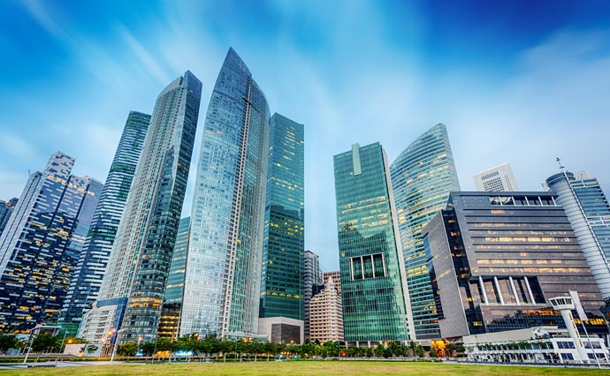
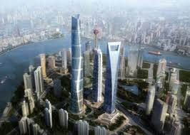
Наиболее активно перелив финансовых ресурсов осуществляется в мировых финансовых центрах (финансовых центрах мира). К ним относятся: Нью-Йорк и Чикаго - в Америке, Лондон, Франкфурт, Париж, Цюрих, Женева, Люксембург - в Европе, Токио, Сингапур, Гонконг, Бахрейн в Азии.
В будущем мировыми финансовыми центрами могут стать и сегодняшние региональные центры - Кейптаун, Сан-Паулу, Шанхай и др.
В мировые финансовые центры превратились некоторые оффшорные центры, прежде всего в бассейне Карибского моря - Панама, Бермудские, Багамские, Каймановы, Антильские и другие острова.
Лондон
Среди новых финансовых центров, если брать во внимание только рыночную капитализацию акций, в Европе - рынки Польши, Чехии, Венгрии и России, в Азии - Индии, Индонезии, Южной Кореи, Малайзии, Таиланда, Тайваня, Филиппин и особенно Китая с Гонконгом, в Африке - Южно-Африканской республики, а в Латинской Америке - Аргентины, Бразилии, Венесуэлы, Мексики, Чили.
Сингапур
Важнейшими и крупнейшими финансовыми центрами являются Нью-Йорк, Лондон, Токио. Дневной оборот на трех крупнейших рынках в 1973 г. составлял 20-30 млрд долл. США; в 1983 г. - 60 млрд; в 1995 г. - 1,3 трлн и в 1998 г. - 1,5 трлн долл. США.
Шанхай

Slide 13
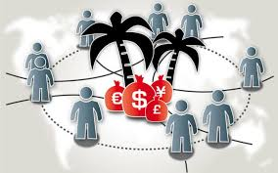
3. Оффшорные финансовые центры их виды и основные типы
Понятие оффшора сформировалось окончательно после распада самой большой страны в мире - Британской империи (которую не следует путать с Англией и Объединенным королевством). До 1947 года над территорией королевства никогда не заходило солнце. Многие колонии, добившись независимости, не стали жить богаче: сказывался недостаток управленческих кадров, да и другие причины имелись. Через некоторое время возникла идея о том, что пополнять бедные государственные бюджеты можно, регистрируя на территории предприятия, попутно освобождая их от налогов и назойливого внимания национальных фискальных органов. Столь привлекательный налоговый и правовой климат сразу же привлек многих предпринимателей, как законопослушных, так и не очень. С тех пор сформировалось мнение о том, что в классическом понимании оффшорными зонами являются острова в экваториальном поясе планеты, где не спрашивают, откуда у бизнесменов взялись деньги. И где они находятся физически, эти предприниматели, тоже местные власти не интересует. Требовалось лишь соблюдать местное законодательство, а оно было очень либеральным.
Оффшор - страна или ее часть, внутри которой зарегистрированным предприятиям с иностранным капиталом предлагаются специальные льготные условия.

Slide 14
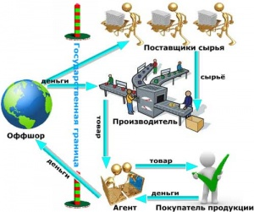
Под особыми условиями изначально понимались четыре признака:
Лучшая для бизнеса система налогообложения, то есть фактически ее отсутствие
Бизнесмену достаточно оплатить пошлину за регистрацию. Быстрое и крайне простое оформление правовых документов на бизнес
Гарантия сохранения тайны об учредителях, их партнерах и трансакциях, которые проводят их банки.
Упрощенная отчетность или отсутствие требований ее обязательного ведения.
Оффшорные финансовые центры - это государства или отдельные территории, законодательство которых позволяет осуществлять эффективное налоговое планирование и проводить торговые, кредитные и прочие операции в удобной валюте и со значительной выгодой. Зарегистрированные в них компании могут пользоваться льготами - не вносить в казну средства, полученные от бизнеса за границами юрисдикции, получать иные преференции

Slide 15
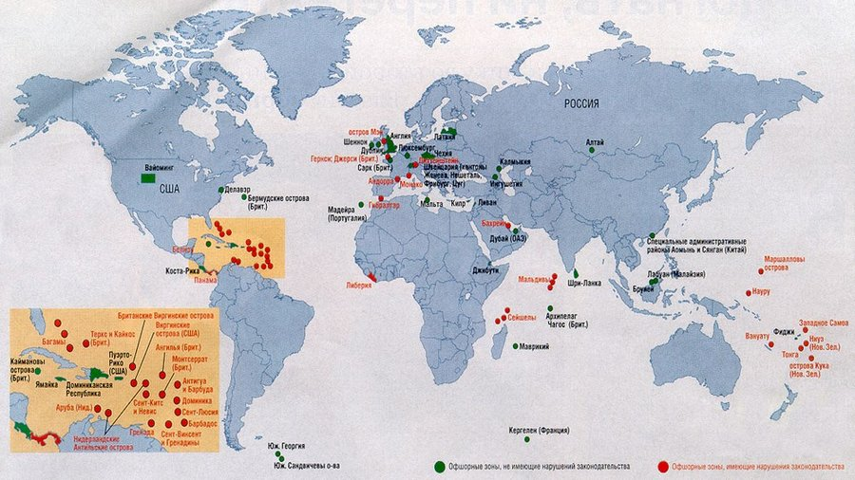
Несмотря на очевидный вред, приносимый оффшорами национальным бюджетам, с их присутствием на мировой экономической карте смирились все развитые страны. Возможно, что не нашлось формальных причин оказывать давление на молодые независимые «банановые республики». Впрочем, истории известен не один пример, когда к государствам, слабым в военном отношении, применялись очень строгие (вплоть до интервенций) меры и по менее серьезным причинам. Это выгодно властям государства, так как дает возможность:
привлечь в страну инвесторов и стимулировать рост экономики
снизить уровень безработицы за счет выставления требований по трудоустройству граждан или использования услуг местных организаций (нотариальных, регистрационных и т.д.)
получить источник регулярных денежных поступлений в виде сборов за перерегистрацию, пошлин и прочих обязательных платежей

Slide 16
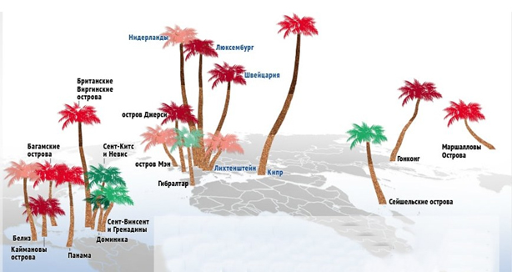
Финансовые центры в оффшорах создаются по одной из нескольких моделей.
Во-первых, значение имеет уровень налогов, особенности предоставление отчетности и прочие, традиционные для подобных юрисдикций критерии. Оффшоры делят на:
Во-вторых, центры делят на бумажные и функциональные
Бумажные оффшорные центры, ориентированы на хранение документации и выполняют банковские операции в небольших масштабах.
классические, с нулевой ставкой для внешнеэкономической деятельности и освобождением от обязательного аудита
с низким уровнем налогообложения - более надежные, но требующие регулярного предоставления отчетности
с неналоговыми преференциями для внешних инвесторов
Функциональные оффшорные центры, фактически предлагают депозиты, выдают займы и ведут активную деятельность

Slide 17
В зависимости от типа различают следующие модели оффшорных центров:
Нью-йоркская
Лондонская
«налоговые хранилища»
у таких оффшоров есть формальные договоры с крупными международными центрами в Америке, Японии, Сингапуре, специальные счета отделены от внутренних и есть корпоративное налогообложение
в Соединенном королевстве, Гонконге финансовые соглашения освобождены от ограничений, причем присутствует объединение внутренней и внешней их частей
на Багамских и Каймановых островах, а также в некоторых других юрисдикциях соглашения, заключаемые нерезидентами, не облагаются вообще, нет налогов для корпораций и на ценные бумаги (их заменяют лицензии и плата за регистрацию).
На протяжении всего периода своего членства в Международном валютном фонде и Группе Всемирного банка Россия являлась активным участником деятельности крупнейших международных финансовых институтов. Присоединившись к организациям в качестве заемщика, страна в довольно короткий срок сменила свой статус на кредитора в МВФ и партнера в Банке.
На сегодняшний день Россия в сотрудничестве с рядом других государств, в частности, со странами БРИКС, активно продвигает реформы мировой финансовой архитектуры с тем, чтобы она в большей степени отражала сложившуюся на данный момент расстановку сил в мировой экономике. Россия также участвует и является инициатором региональных финансовых инициатив, призванных укрепить основание международной финансовой системы.

